Slide 1
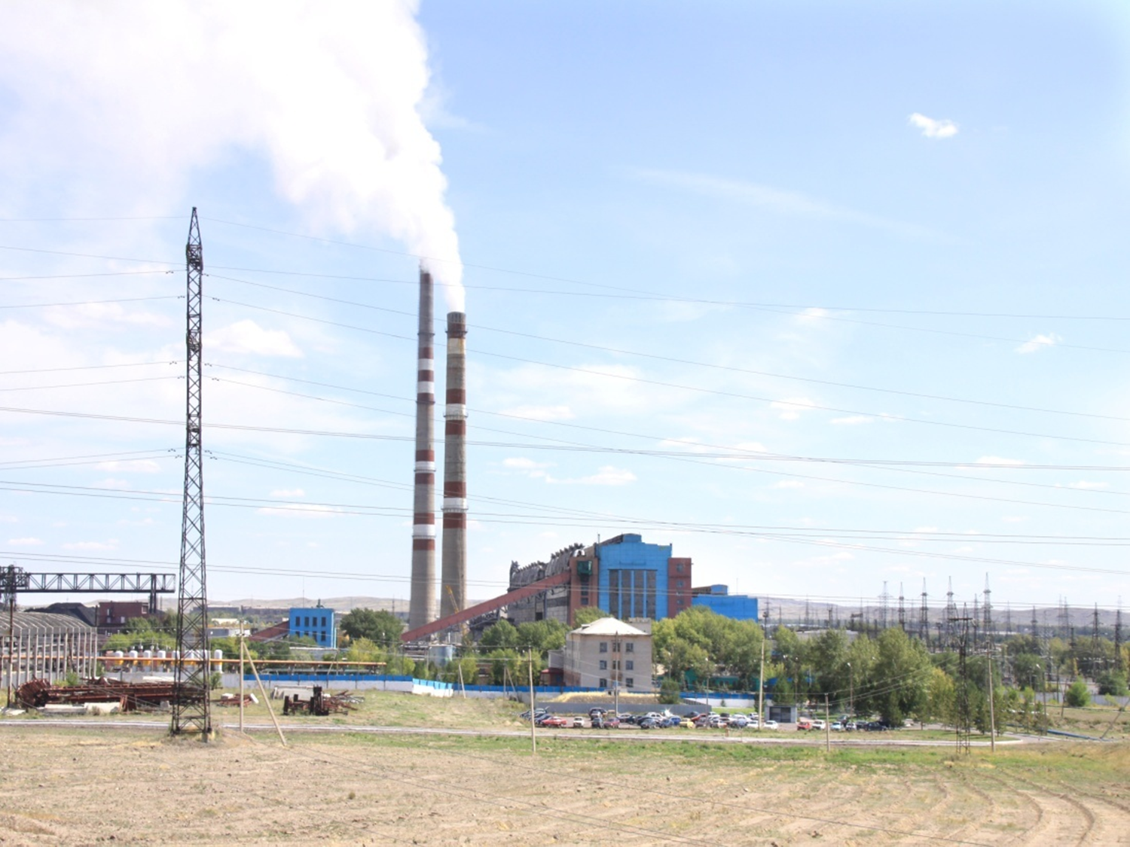
ТОО «Главная распределительная энергостанция Топар»
Отчет о деятельности по предоставлению регулируемых услуг за 2023г

Slide 2
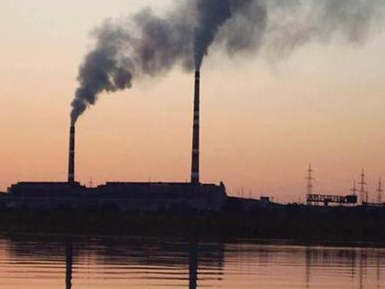
Общая информация о ТОО ГРЭС п. Топар
Главная распределительная энергостанция
1. Введена в эксплуатацию в 1962 году,
снабжает электроэнергией предприятия
Карагандинского, Балхашского и Жезказганского регионов,
осуществляет отпуск тепла для жилищно-коммунального
сектора п. Топар, г. Абай, и ТОО «Топарские теплицы».
2. Установленная электрическая мощность 643 МВт
3. Установленная тепловая мощность 300 Гкал/час.
4. Состав основного энергетического оборудования:
14 котлов высокого давления типа ПК 10п-2 паропроизводительность - 220 т/час;
1 котел высокого давления типа ПК-14-3 паропроизводительность - 220 т/час;
1 котел высокого давления типа Е-250 паропроизводительность 250 т/час.
7 турбин высокого давления, в том числе:
одна турбина типа К-55-8,8, одна турбина типа К-130-8,8, две турбины типа К-100-90,
три теплофикационные турбины типа Т-86-90/2,5.

Slide 3
Общая информация о ТОО ГРЭС п. Топар
ТОО «Главная распределительная энергостанция Топар» осуществляет основные виды деятельности:
1. Производство тепловой энергии
2. Производство электрической энергии
Кроме того, ТОО ГРЭС п. Топар осуществляет иные виды деятельности, не запрещенные действующим Законодательством.
Действующий до 30 сентября 2023г. тариф на производство тепловой энергии для ТОО «Главная распределительная энергостанция Топар» был утвержден Приказом Департамента Комитета по регулированию естественных монополий Министерства национальной экономики РК по Карагандинской области № 67-ОД от 27.05.2022 г. с введением в действие с 01 июля 2022, в размере - 1821,11 тг/Гкал. (тарифная смета скорректирована Приказом ДКРЕМ по Карагандинской области № 220-ОД 17.11.22г.)
Приказом ДКРЕМ МНЭ РК по области Ұлытау № 54-ОД от 21.09.23г. в соответствии с пп.1 п.601 «Правил формирования тарифов», утвержденных Приказом Министра национальной экономики Республики Казахстан № 90 от 19 ноября 2019 года (далее ПФТ), в связи с изменением стоимости стратегических товаров (уголь), с вводом в действие с 01 октября 2023г, утвержден тариф на производство тепловой энергии в размере: 2 065,52 тенге/Гкал без учёта НДС.
Фактическая себестоимость производства тепловой энергии за 2023г сложилась в размере – 3 086,89 тг/Гкал.

Slide 4
Отпуск тепловой энергии потребителям ГРЭС

Slide 5
Отчет по исполнению тарифной сметы на услуги
производства тепловой энергии ГРЭС п. Топар за 2023 год

Slide 6
Отчет по исполнению тарифной сметы на услуги
производства тепловой энергии ГРЭС п. Топар за 2023 год

Slide 7
Информация о достижении показателей качества и
эффективности деятельности ГРЭС п. Топар за 2023 год

Slide 8
Информация об основных финансовых показателях за 2023 год и перспективах деятельности ТОО ГРЭС п. Топар
По результатам финансово-хозяйственной деятельности ТОО ГРЭС п. Топар по производству тепловой энергии за 2023 год сложился убыток в сумме 955,52 млн.тенге.
Перспективы деятельности ТОО ГРЭС п. Топар на 2024-2028гг:
На сегодняшний день на ГРЭС п. Топар действует инвестиционная программа, утвержденная совместным приказом ДКРЕМ по области Ұлытау и Управления энергетики и ЖКХ Карагандинской области на 5 летний период 2024-2028гг.
С учетом утвержденной ИП, с 1 июня 2024 года для ТОО ГРЭС п. Топар утвержден тариф на услуги производства тепловой энергии на период 2024-2028г: 2024г – 3 273,02 тенге за 1 Гкал без учета НДС, 2025г – 3 552,46 тенге за 1 Гкал без учета НДС, 2026г – 3 655,30 тенге за 1 Гкал без учета НДС, 2027г – 3 994,55 тенге за 1 Гкал без учета НДС; 2028г – 3 981,70 тенге за 1 Гкал без учета НДС

Slide 9
Информация о работе с потребителями
ТОО «Главная распределительная энергостанция Топар» ведет постоянную работу по погашению дебиторской задолженности, составляются соглашения и графики погашения. Также, в рамках договорных отношений составляются заявки на объем отпуска тепловой энергии, направляются уведомления о проведении сезонных включений/отключений подачи тепловой энергии и т.п.
Дебиторская задолженность по теплоэнергии по состоянию на 31.12.2023г.(тыс.тенге)

Slide 10
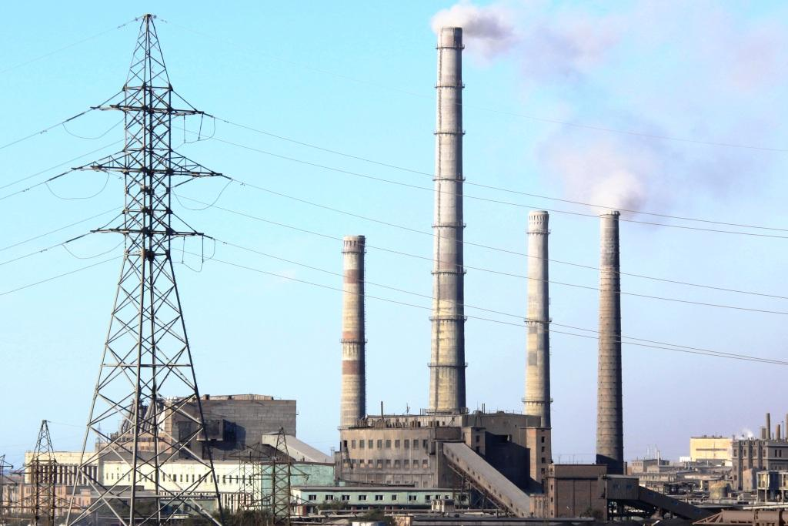
Благодарим
за внимание!

